Slide 1
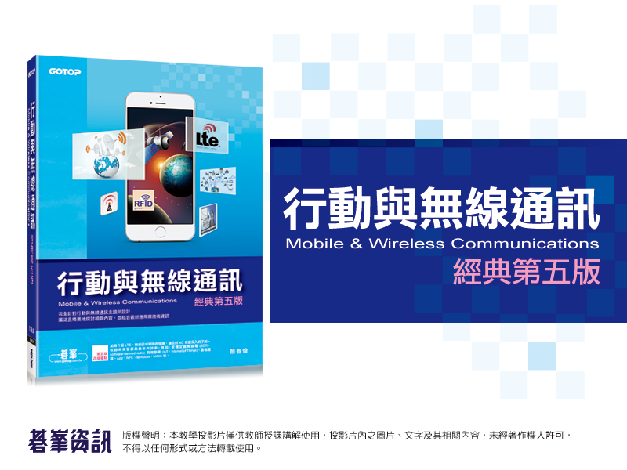

Slide 2
行動與無線通訊
第14章 短距離無線通訊

Slide 3
本章的重要觀念
了解短距離無線通訊的需求。
認識各種短距離無線通訊的技術。
藍芽(Bluetooth)是什麼 ?
藍芽有什麼用途 ?
藍芽的未來展望。

Slide 4
常見的短距離無線通訊技術
名稱 | 說明
IEEE 802.15.1 | 以藍芽規格為基礎的無線個人存取網路標準。
IEEE 802.15.2 | 解決IEEE 802.15系列規格與其它無線通訊技術互通性的問題。
IEEE 802.15.3 | 負責高傳輸速率（高於20 Mbps）的無線個人存取網路標準，最高速率可達55 Mbps，即短距超寬頻無線通訊技術（Ultra Wideband, UWB）。
IEEE 802.15.3a | 負責建構在非常高傳輸速率下，無線個人區域網路實體層的標準，其傳輸速率的標準為在10公尺距離內傳送110 Mbps至480 Mbps的傳輸率（即 USB 2.0 傳輸速率）。
IEEE 802.15.4 | 低傳輸速率和低消耗功率的無線個人區域網路標準，即ZigBee。
IEEE 802.15.6 | 人體區域網路( Body Area Network) 標準。
IEEE 802.15.7 | 利用可見光的無線個人區域網路標準。

Slide 5
14.1 隨意網路(ad hoc network)
隨意網路(ad hoc network)是由一群行動節點隨機形成的無線網路，不仰賴現有的網路基礎結構。
無線的隨意網路(Mobile ad hoc network)也簡稱為MANET。由於行動節點可以任意移動，隨意網路的形態與成員會一直改變，隨意網路形成時可能是完全獨立的或是連接著網際網路。

Slide 6
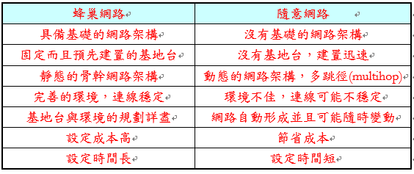
蜂巢網路與隨意網路的比較

Slide 7
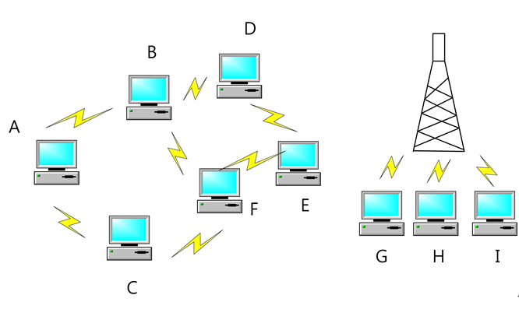
隨意網路的結構(topology)

Slide 8
14.2 紅外線(Infrared)
紅外線(Infrared)的頻率為10¹²Hz到10¹⁵Hz，是光通訊的代表，當然也是一種電磁波。
紅外線無法穿牆而過，通訊路徑上不能有障礙物，而且紅外線有方向性，所以像電視遙控器就必須對著接收點來操作。

Slide 9
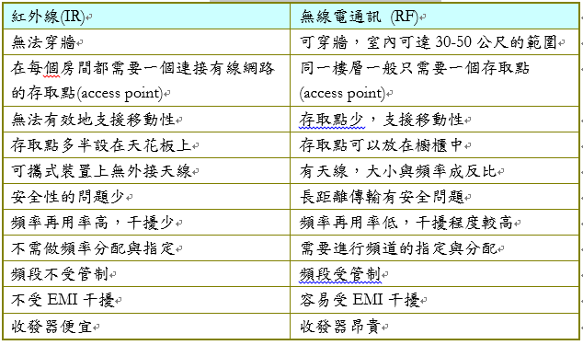
紅外線與一般無線電通訊的
比較

Slide 10
14.3 藍芽(Bluetooth)的起源
藍芽(Bluetooth)是一種無線通訊的新規格，主要的目標在於讓更多種類的電腦與通訊設備能以無線的方式連上網路，至於通訊的方式也有很大的彈性，能臨時建立特殊的連線，或是自動產生連線。
跟其他的無線通訊技術比較起來，藍芽很特別。

Slide 11
藍芽技術有以下幾項
重要的特徵
成本要低
具有普及性
裝置簡易
生活化的科技

Slide 12
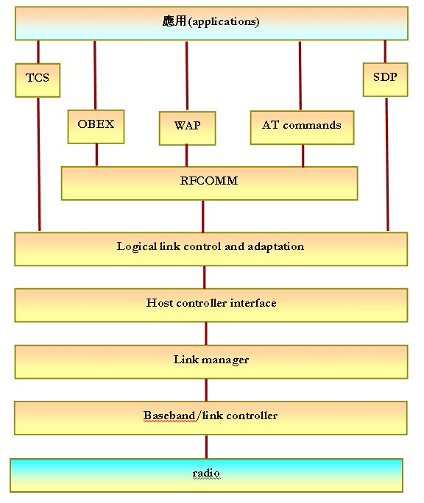
14.3.1 藍芽協定堆疊(protocol stack)

Slide 13
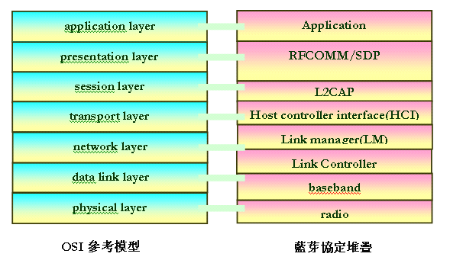
OSI參考模型與藍芽協定堆疊的對應

Slide 14
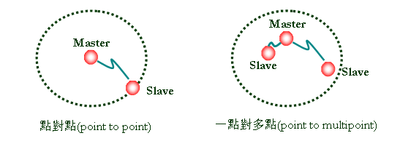
piconet中節點之間的關係

Slide 15
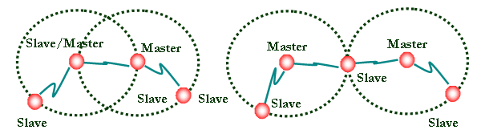
Scatternet的架構

Slide 16
14.3.2 藍芽技術的使用與管理
發現藍芽設備
了解藍芽設備提供的服務
建立與服務之間的連結
藍芽設備的連接特性(connectability)

Slide 17
16.3.3 藍芽的市場與未來發展
Bluetooth SIG的組織之下的各工作組(working group)對於藍芽技術的規格持續地進行研擬。
第2版的藍芽規格將能支援2 Mbps到10 Mbps的資料傳輸速率，讓多媒體的資訊也能透過藍芽來傳送。
藍芽技術在功能上仍然有改善的空間，例如藍芽設備之間連結的換手(link handover)應該要有像一般蜂巢網路那樣的機制。

Slide 18
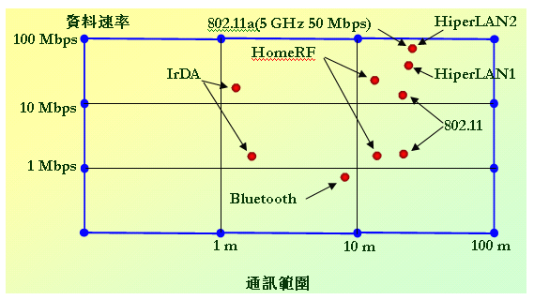
各種相關技術的通訊範圍與資料速率

Slide 19
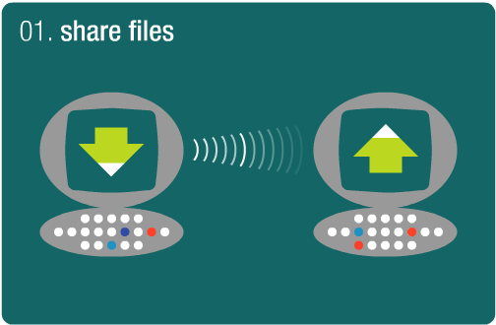
藍芽的應用(slide show)

Slide 20
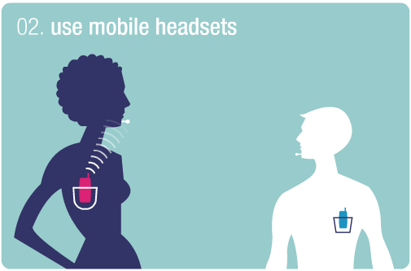
藍芽的應用(slide show)

Slide 21
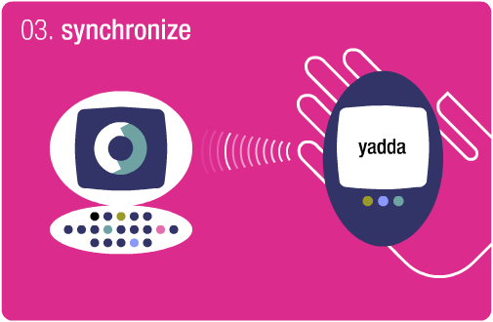
藍芽的應用(slide show)

Slide 22
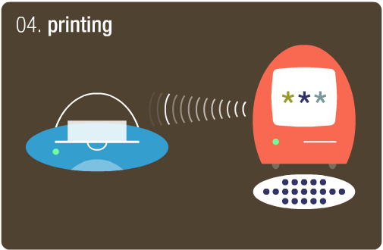
藍芽的應用(slide show)

Slide 23
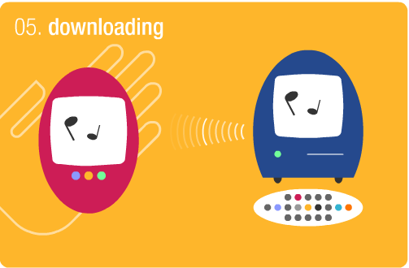
藍芽的應用(slide show)

Slide 24

藍芽的應用(slide show)

Slide 25
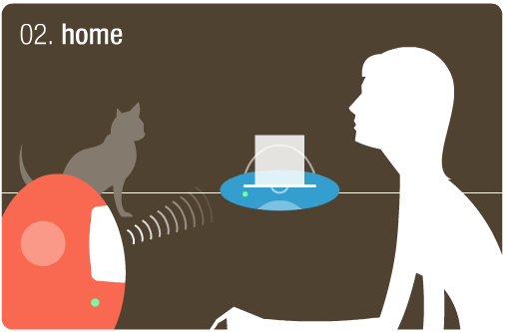
藍芽的應用(slide show)

Slide 26

藍芽的應用(slide show)

Slide 27
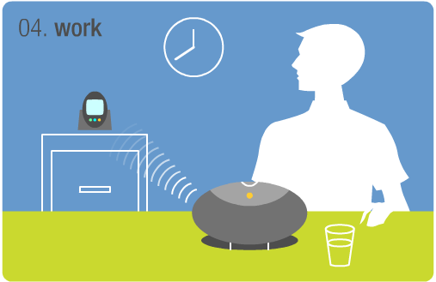
藍芽的應用(slide show)

Slide 28
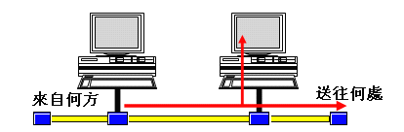
Q & A
藍芽技術在通訊上安全嗎 ?
藍芽技術中特徵(profile)的觀念有何用途 ?

Slide 29
14.4 認識ZigBee
ZigBee是無線個人通訊網路(WPAN，wireless personal area networks)的一些標準化的通訊協定規格的統稱
以IEEE 802.15.4的標準為基礎
IEEE 802.15.4與ZigBee的關係就好像IEEE 802.11與Wi-Fi Alliance的關聯

Slide 30
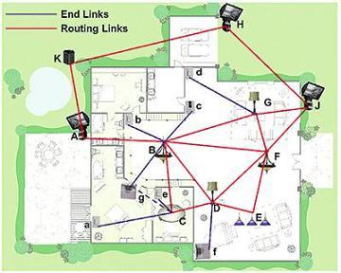
ZigBee的設備
ZigBee coordinator (ZC)
ZigBee Router (ZR)
Zig End Device (ZED)

Slide 31
14.5 專用型的短距離通訊(DSRC)
專用型的短距離通訊(DSRC，dedicated short-range communications)是指單向或是雙向的短距離至中距離的無線通訊，特別用來做為車間通訊的方式。
美國FCC於西元1999年在5.9 GHz的頻率分配75 MHz的頻寬給DSRC使用，主要用於智慧型的運輸系統。
歐洲的ETSI (European Telecommunications Standards Institute)則在5.9 GHz的頻率分配30 MHz的頻寬給DSRC，也是用於智慧型的運輸系統。

